Slide 1
לסדר ט"ו בשבט
ברוכים הבאים
ת"ת עצמונה
שנת ה'תשע"ו

Slide 2

"ט"ו בשבט ראש השנה לאילן"
נוֹהֲגִין לְהַרְבּוֹת באכילת פירות האילן בליל וביום ט"ו בשבט, ומשתדלים שיהיו מהפירות שנשתבחה בהם ארץ ישראל.

Slide 3
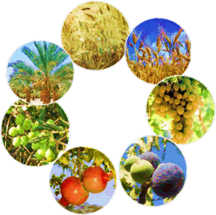
"ארץ חיטה
ושעורה
וגפן ותאנה ורימון
ארץ-זית שמן ודבש"
(דברים ח' , ח')

Slide 4



Slide 5
חֲמִשָּׁה מִינִין הֶן: הַחִטִּים, וְהַשְּׂעוֹרִים, וְהַכֻּסְּמִין, וְשִׁבֹּלֶת שׁוּעָל, וְהַשִּׁיפוֹן: קֶמַח שֶׁלְּ אֶחָד מֵחֲמֵשֶׁת הַמִּינִים שֶׁבִּשְּׁלוֹ בַּסִיר, אוֹ אַפָה מִינֵי מְתִיקָה אוֹ מְלוּחִים הַנִכְּסַסִים, וְכֵן כָּל תַּבְשִׁיל שֶׁעֵרַב בּוֹ אֶחָד מֵחֲמֵשֶׁת הַמִּינִים: בַּתְּחִילָּה, מְבָרֵךְ עָלָיו בּוֹרֵא מִינֵי מְזוֹנוֹת.
"בָּרוּך אָתָּה ה' אלוֹהינוּ מֶלֶך הָעוֹלָם
בוֹרֵא מִינֵי מְזוֹנוֹת"
בִּרְכַּת בּוֹרֵא מִיניֵ מְזוֹנוֹת

Slide 6

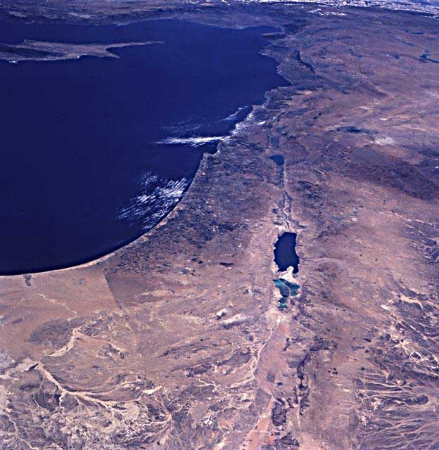

ארץ אשר תמיד
עיני ה' אלוקיך בה
מראשית השנה
עד אחרית שנה
(דברים ח)

Slide 7
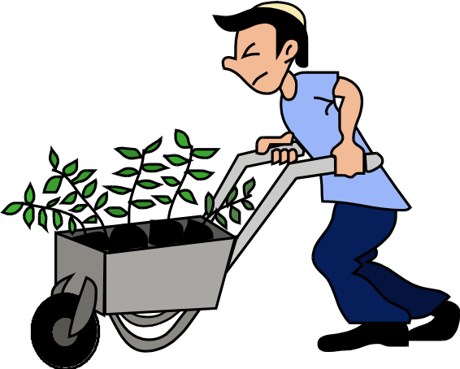
של ארץ ישראל... חמוצים""
כשהיה הרב מרדכי אליהו בבית החולים, היינו צריכים לדאוג לו שיאכל כדי שיתחזק. יום אחד שאלתי את הרב, מה הוא רוצה לאכול? והוא אמר: חמוצים. התקשרתי לבעל חנות חמוצים. הוא אירגן מבחר מכל סוגי החמוצים והביא לבית החולים. הרב הסתכל על המבחר הגדול, הצביע על זיתים שחורים מיובשים ושאל: איזה הכשר יש לזיתים הללו? אמרנו לו: כל החנות היא בהכשר בד"ץ ידוע. וגם הזיתים הללו. הרב לא ענה, אבל הוא לא אכל מהזיתים השחורים המיובשים.
כמובן שמיד הלכתי לחנות לבדוק את ההכשרים השונים, וראיתי שלכל מה שהבאנו לרב היה הכשר טוב, וגם לזיתים השחורים המיובשים היה הכשר של בד"ץ ידוע. אולם הזיתים השחורים היבשים היו מטורקיה, וכל השאר היו מגידוליה של ארץ ישראל...

Slide 8


Slide 9

הַסּוֹחֵט פֵּרוֹת וְהוֹצִיא מֵהֶן מַשְׁקִין, מְבָרֵךְ עֲלֵיהֶן בַּתְּחִילָּה, שֶׁהַכֹּל; וּלְבַסּוֹף, בּוֹרֵא נְפָשׁוֹת רַבּוֹת: חוּץ מִן הָעֲנָבִים, שֶׁעַל הַיַּיִן הוּא מְבָרֵךְ בַּתְּחִילָּה: בּוֹרֵא פְּרִי הַגֶּפֶן; וּלְבַסּוֹף, בְּרָכָה אַחַת מֵעֵין שָׁלוֹשׁ.
"בָּרוּך אָתָּה ה' אלוֹהינוּ מֶלֶך הָעוֹלָם בוֹרֵא פְּרִי הָגָפֶן"
בוֹרֵא פְּרִי הָגָפֶן

Slide 10
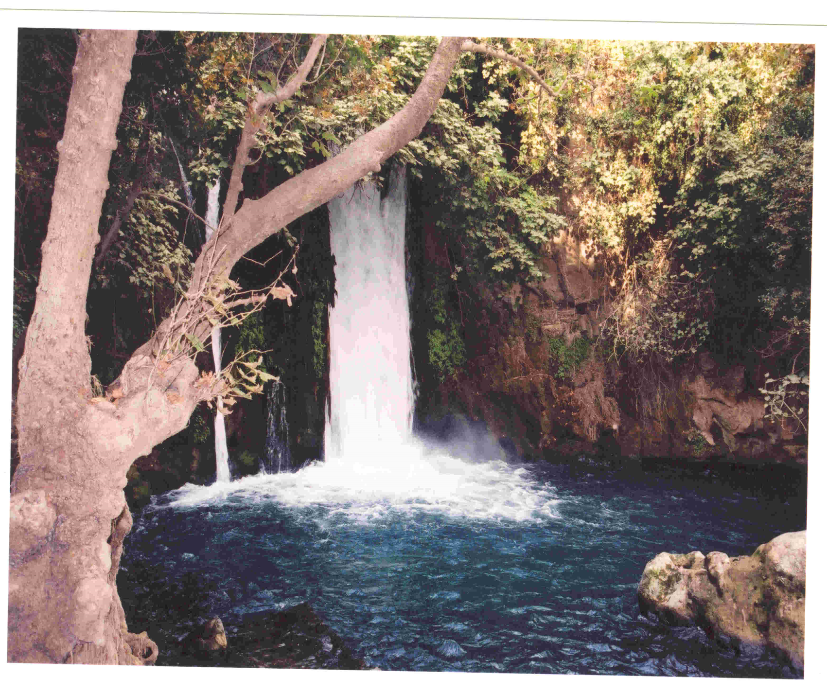

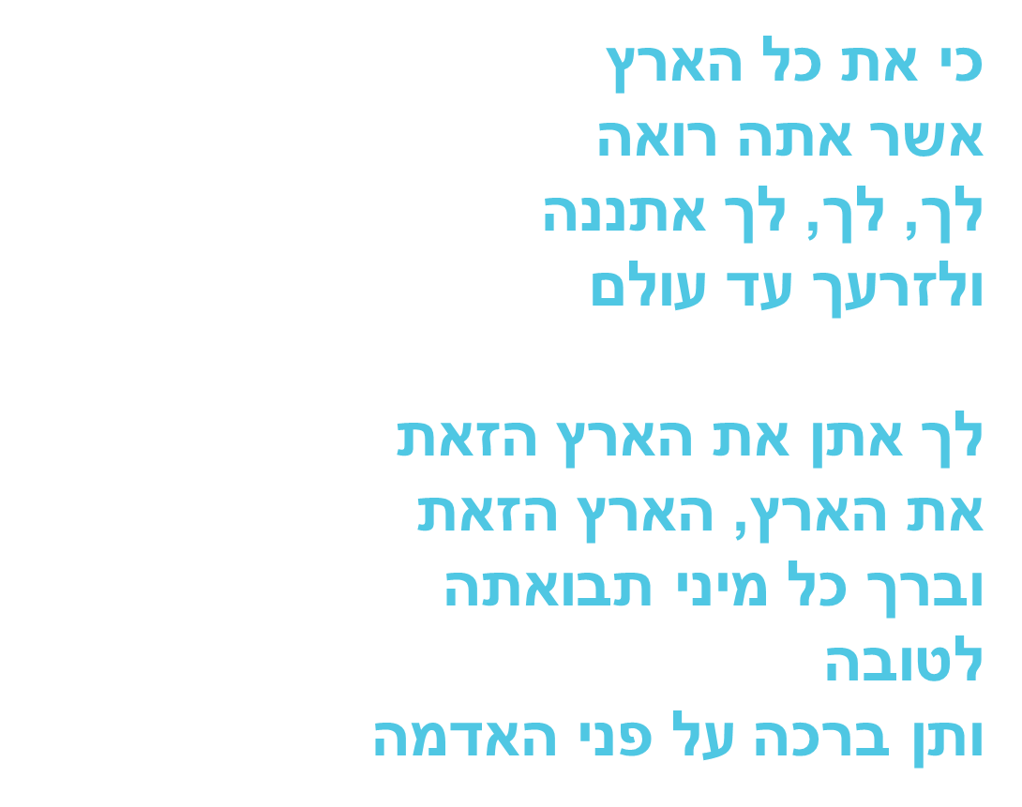


Slide 11
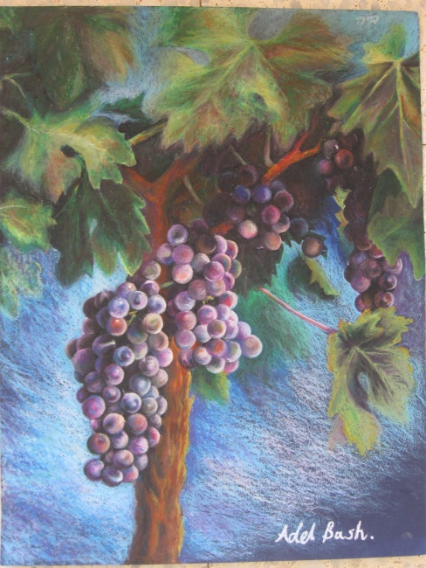
היין המשובח ביותר "חזר" לארץ ישראל...
בעיירה בורדו שבצרפת ישנם גפנים מיוחדים, שמענביהם מייצרים את יין 'בורדו', המפורסם בכל העולם באיכותו וטעמו. מסורת עתיקה העוברת מדור לדור בקרב תושבי בורדו הצרפתים מספרת, שאבות אבותיהם של הגפנים הללו הובאו לבורדו לפני כאלפיים שנה על ידי הרומאים ששבו מהמלחמה בארץ ישראל.
כשביקש הברון רוטשילד להקים תעשיית יין במושבות הראשונות בארץ, נזכר במסורת זו, והביא ייחורי גפנים מבורדו לארץ. והנה פלא, לאחר שהחלו הגפנים להניב פרי בארץ, היכתה מכה קשה את הגפנים בבורדו ותעשיית היין בצרפת ספגה מכה אנושה. בעקבות זאת, חובבי יין בורדו החלו לצרוך את היין מארץ ישראל,
מאז, תעשיית היין בעולם הולכת ויורדת, ואילו יינות הארץ הולכים ועולים וזוכים במדליות זהב עולמיות. כך מתקיימים דברי חז"ל ,שמוזגים מים ביין של ברכת המזון, להודיע שבח ארץ ישראל שהיין שלה חזק.

Slide 12



Slide 13

בוֹרֵא פְּרִי הָעֵץ
כָּל פֵּירוֹת הָאִילָן, מְבָרְכִין עֲלֵיהֶן בַּתְּחִילָּה, בּוֹרֵא פְּרִי הָעֵץ; וּבַסּוֹף, בּוֹרֵא נְפָשׁוֹת רַבּוֹת: חוּץ מֵחֲמֵשֶׁת הַמִּינִים הַכְּתוּבִין בַּתּוֹרָה, וְהֶן: עֲנָבִים וְרִימּוֹנִים וּתְאֵנִים וְזֵיתִים וּתְמָרִים, שְׁהוּא מְבָרֵךְ עֲלֵיהֶן בַּסּוֹף, בְּרָכָה אַחַת מֵעֵין שָׁלוֹשׁ.
"בָּרוּך אָתָּה ה' אלוֹהינוּ מֶלֶך הָעוֹלָם בוֹרֵא פְּרִי הָעֵץ".

Slide 14
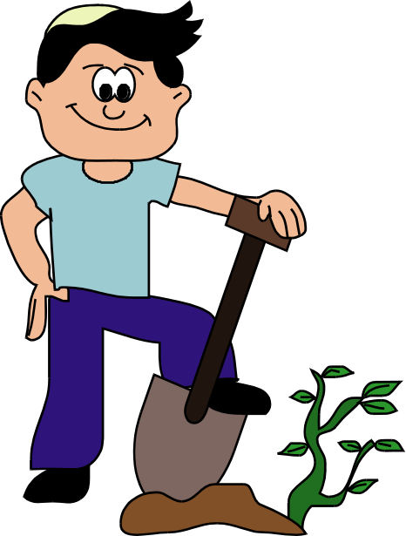
אני הוא עץ מאוד זקן, ושבע ימים,
ראיתי כבר רוחות עזות ורעמים,
אתה עלה קטן מתנועע,
בטוח בעצמו, הכל יודע,
קח איתך צידה לדרך, את נסיוני,
אל תזלזל, אולי זה כל מה שיש לי,
כי יש ימים יפים, הכל פורח,,,
ויש שעות קשות, הכל בורח,,,
תחזיק חזק, עלה קטן שלי,,,
כי לא תמיד, הכל בחוץ בהיר,,,
ורוח סער וסופה קרה,
תזכור ותתחזק אני איתך!
תחזיק חזק עלה קטן שלי,,,
עלה קטן
ולא תמיד, הכל נכון, הכל מובן.
חיים זה לא שיעור חשבון, זה גם מבחן.
עכשיו, עלה קטן הכל רגוע,
אך מרחוק, אולי ענן מגיע,
קח איתך, צידה לדרך את ברכתי,,,
חצי הכוס, היא מלאה, תזכור תמיד,,,
וכשהשמש אל הים שוקעת,
אל תדאג, מחר היא שוב זורחת!
תחזיק חזק עלה קטן שלי....

Slide 15
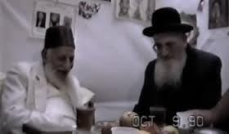
על מה מברכים?
הבבא סאלי זיע"א, היה שולח בכל שנה לרב מרדכי אליהו זצ"ל אתרוג מהודר ממרוקו. הרב אליהו היה מנענע אתרוג זה, אך היה מקפיד לברך על אתרוג מארצנו הקדושה.
הרגיש בכך הבבא סאלי ושאלו: מה עם האתרוג שלי?
השיב לו הרב אליהו: אני מנענע בו. אמת, החזיר לו הבבא סאלי, אך אינך מברך עליו. ובכל זאת, לא שינה הרב אליהו ממנהגו והמשיך לברך דווקא על אתרוג מארצנו הקדושה.

Slide 16


Slide 17
וְכָל פֵּירוֹת הָאָרֶץ וְהַיְּרָקוֹת, מְבָרְכִין עֲלֵיהֶן בַּתְּחִילָּה, בּוֹרֵא פְּרִי הָאֲדָמָה; וּלְבַסּוֹף, בּוֹרֵא נְפָשׁוֹת רַבּוֹת.
"בָּרוּך אָתָּה ה' אלוֹהינוּ מֶלֶך הָעוֹלָם בּוֹרֵא פְּרִי הָאֲדָמָה"
בּוֹרֵא פְּרִי הָאֲדָמָה

Slide 18
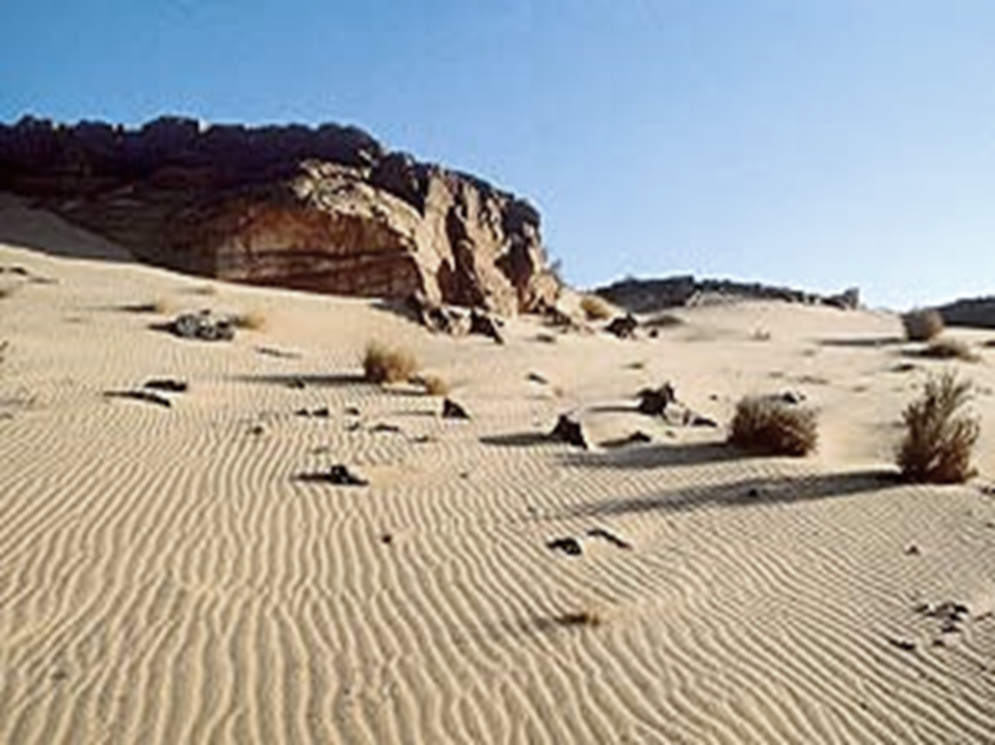
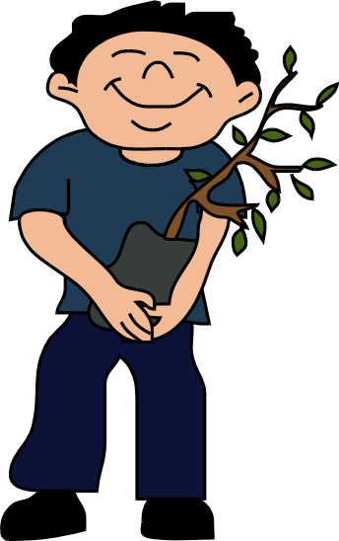
מעשה באדם שהיה הולך במדבר והיה רעב, עייף וצמא, ומצא אילן שפירותיו מתוקין וצלו נאה ואמת מים עוברת תחתיו. אכל מפירותיו ושתה ממימיו וישב בצלו. וכשביקש לילך אמר: "אילן, אילן, במה אברכך? אם אומר לך שיהיו פירותיך מתוקין הרי פירותיך מתוקין, שיהא צלך נאה הרי צלך נאה, שתהא אמת מים עוברת תחתיך הרי אמת מים עוברת תחתיך. אלא יהי רצון שכל נטיעות שנוטעים ממך יהיו כמותך".

Slide 19
פעם, בחגיגת מטעים ביישוב מגדיאל שבשרון, כיבדו את הרב קוק בנטיעה ראשונה של עץ במטע. כשקם והלך הרב לנטוע, התרגש מאוד, מעיניו זלגו דמעות, ופניו האירו כלפיד אש. כשהגישו לרב קוק את המעדר, סירב לקחתו, והתכופף ובידיו טיפל ברגבי האדמה, כשכולו נתון בהתרגשות וברעדת קודש.
אחד המקורבים לרב, הרשה לעצמו לשאול את הרב מדוע הוא מתרגש כל כך? והרב השיב ואמר: "נטיעת עץ פרי בארץ ישראל, אין זו סתם פעולה חקלאית רגילה, זוהי דביקות במידותיו של הקדוש ברוך הוא, שאף הוא התעסק במטע הארץ תחילה".
כיצד מטפלים באדמת ארץ ישראל?

Slide 20


Slide 21
וּדְבָרִים שְׁאֵין גִּידּוּלֵיהֶן מִן הָאָרֶץ, כְּגוֹן: בָּשָׂר, וּגְבִינָּה, וְדָגִים, וּבֵיצִים, וּמַיִם, וְחָלָב, וּדְבַשׁ, וְכַיּוֹצֶא בָּהֶן, בַּתְּחִילָּה מְבָרֵךְ עליהם: שֶׁהַכֹּל, וּלְבַסּוֹף בּוֹרֵא נְפָשׁוֹת רַבּוֹת.
"בָּרוּך אָתָּה ה' אלוֹהינוּ מֶלֶך הָעוֹלָם שֶׁהַכֹּל נהיה בדברו"
שֶׁהַכֹּל נהיה בדברו

Slide 22
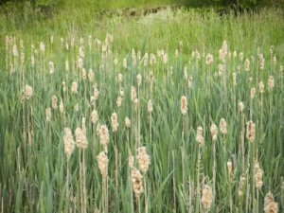
וכשהלב
מן השירה מתמלא
ומשתוקק
אל ארץ ישראל
אור גדול
אזי נמשך והולך
מקדושתה של הארץ
עליו
ומשירת העשבים
נעשה ניגון
של הלב.
דע לך שכל רועה ורועה...
כמה יפה
כמה יפה ונאה
כששומעים השירה
שלהם
טוב מאוד להתפלל ביניהם
ובשמחה לעבוד
את השם
ומשירת העשבים
מתמלא הלב
ומשתוקק
דע לך
שכל רועה ורועה
יש לו ניגון מיוחד
משלו
דע לך
שכל עשב ועשב
יש לו שירה מיוחדת משלו
ומשירת העשבים
נעשה ניגון
של רועה

Slide 23

כל עשב אומר דבר...
.
יום אחד לאחר תפילת מנחה, יצא הרב קוק, כדרכו בקודש, לשוח ולטייל בשדה, לצמצם מחשבותיו. ואני נלוויתי אליו.
בדרך, קטפתי איזה עשב או פרח. ראה זאת הרב קוק והזדעזע, ואמר לי בנחת: "האמין תאמין לי, שמימיי נזהרתי לבלתי קטוף בלי תועלת, איזה עשב או פרח, שיכול לגדול או לצמוח, כי אין לך עשב מלמטה שאין לו מזל מלמעלה, האומר לו: גדל! כל ציץ עשב אומר דבר, כל אבן לוחשת איזה סוד. כל בריה אומרת שירה.

Slide 24
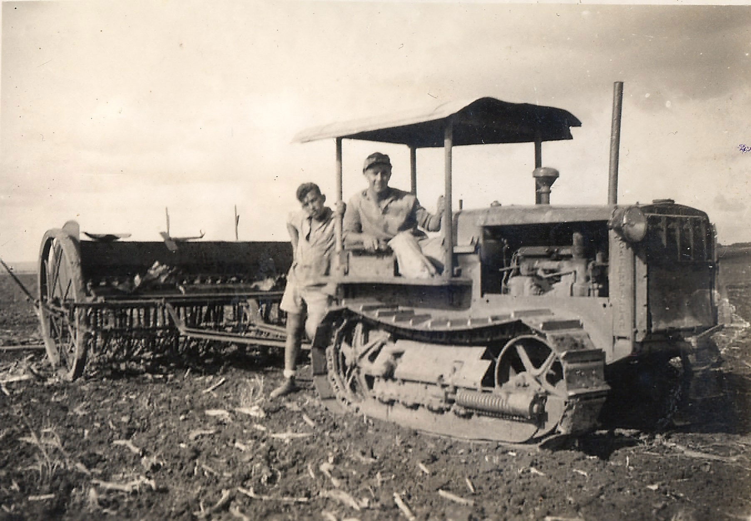

פה בארץ חמדת אבות
פה בארץ חמדת אבות
תתגשמנה כל התקוות
פה נחיה ופה ניצור,
חיי זוהר חיי דרור.
פה תהא השכינה שורה
פה תפרח גם שפת התורה.
נירו ניר ניר ניר
שירו שיר שיר שיר
גילו גיל גיל גיל
כבר הנצו ניצנים.
נירו ניר ניר ניר
שירו שיר שיר שיר
גילו גיל גיל גיל
עוד יבואו זרעונים.

